Slide 1
198221638
145939723
บทเรียนที่
งานสายพานไทมิง
3
Marketer Personality Development

Slide 2
Marketer Personality Development
PERSONALITY DEVELOPMENT
199370025
Diesel Engine Job
สาระการเรียนรู้
จุดประสงค์การเรียนรู้
1
ส่วนประกอบของระบบกลไกลิ้นแบบใช้สายพานไทมิง
ขั้นตอนถอดสายพานไทมิง
การตรวจสอบสภาพชิ้นส่วน
ขั้นตอนประกอบสายพานไทมิง
1
อธิบายเกี่ยวกับส่วนประกอบของระบบกลไกลิ้นแบบใช้สายพานไทมิงเพื่อเข้าใจหลักการทำงานได้
อธิบายเกี่ยวกับความสำคัญของการบำรุงรักษาสายพานไทมิงเพื่อยืดอายุการใช้งานได้
ใช้เครื่องมือและอุปกรณ์เพื่อถอดประกอบสายพานไทมิงได้อย่างถูกต้อง
ใช้เทคนิคการปรับตั้งเพื่อให้สายพานไทมิงทำงานได้อย่างมีประสิทธิภาพ
มีเจตคติและกิจนิสัยที่ดีในการปฏิบัติงานด้วยความละเอียด รอบคอบ และคำนึงถึงความปลอดภัย
ประยุกต์ใช้ความรู้เรื่องขั้นตอนการตรวจสอบเพื่อวิเคราะห์สภาพของสายพานไทมิงได้
ประยุกต์ใช้ความรู้เรื่องขั้นตอนการตรวจสอบเพื่อวิเคราะห์สภาพของลูกกลิ้งกดสายพานและลูกปืนเฟืองสะพานได้ถูกต้อง
2
2
3
3
4
4
5
6
7
Marketer Personality Development

Slide 3
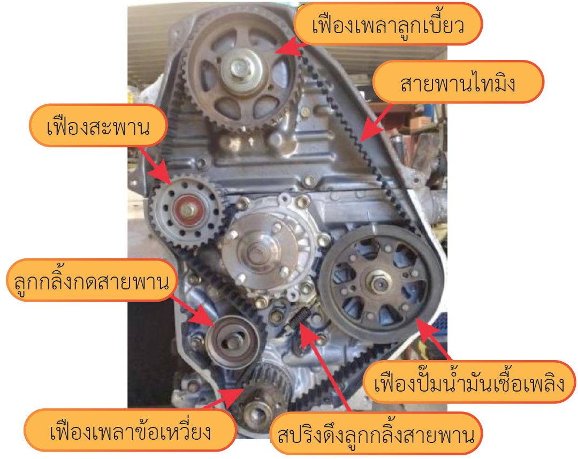
หลักพื้นฐานของงานบริการ
ส่วนประกอบของระบบกลไกลิ้น
แบบใช้สายพานไทมิง
1.
1
เพิ่มคุณค่าให้กับตนเอง
สายพานไทมิง (Timing belt) หรือสายพานเครื่องยนต์ ทำหน้าที่ถ่ายทอดกำลังจากเครื่องยนต์ผ่านเฟืองเพลาข้อเหวี่ยงไปยังเฟืองปั๊มนํ้ามันเชื้อเพลิง และเฟืองเพลาลูกเบี้ยว เพื่อให้การทำงานสัมพันธ์กัน การส่งกำลังของสายพานไทมิง (รูปที่ 3.1)
2
มีอำนาจในการดึงดูด
3
ก่อให้เกิดสุขภาพจิตที่ดี
1.1 ความรู้เกี่ยวกับบุคลิกภาพภายนอก
1.1
ความสัมพันธ์ระหว่างอัตราส่วน การอัดกับความดันในกระบอกสูบ
รูปที่ 3.1 การส่งกำลังของสายพานไทมิง

Slide 4
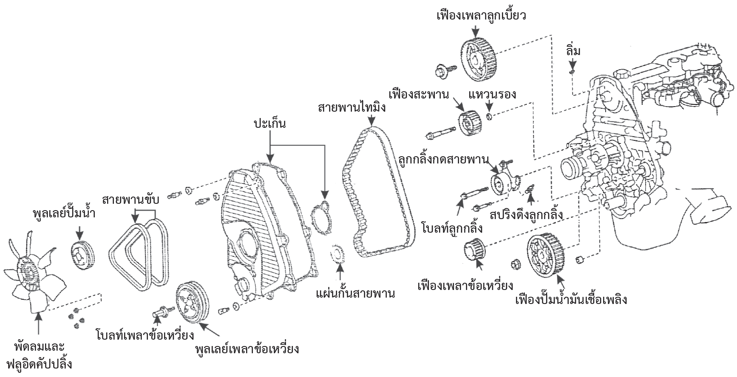
ห้องเผาไหม้ที่นิยมใช้ในเครื่องยนต์ดีเซล มีดังนี้
1
เพิ่มคุณค่าให้กับตนเอง
2
มีอำนาจในการดึงดูด
3
ก่อให้เกิดสุขภาพจิตที่ดี
ขั้นตอนถอดสายพานไทมิง
2.
รูปที่ 1.9 ลักษณะของห้องเผาไหม้แบบโดยตรงรูปแบบต่าง ๆ
รูปที่ 3.2 ระบบกลไกยกลิ้นแบบสายพานไทมิง (TOYOTA 2L-II)

Slide 5
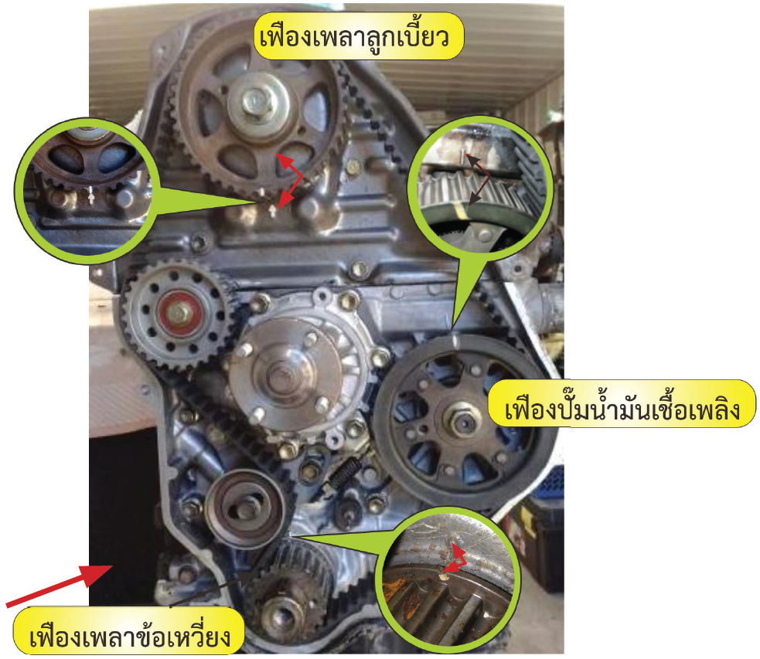
1.2
วัฏจักรการทำงานของเครื่องยนต์ดีเซล 4 จังหวะ (Four-Stroke Diesel Cycle)
หลักพื้นฐานของงานบริการ
การแสดงออกของบุคลิกภาพที่เด่นชัดกระทำได้ ดังนี้
66568899
การถอดสายพานไทมิง
1
ถอดหัวเผาออก เพื่อให้หมุนเครื่องยนต์ได้ง่าย
ถอดสายพานขับและฟลูอิดคัปปลิ้ง
ถอดพูลเลย์เพลาข้อเหวี่ยง
ถอดโบลท์ฝาครอบสายพานและถอดฝาครอบสายพาน
ถอดแผ่นกั้นสายพานไทมิง
2
1
เพิ่มคุณค่าให้กับตนเอง
3
2
มีอำนาจในการดึงดูด
4
3
ก่อให้เกิดสุขภาพจิตที่ดี
5
6
ประกอบโบลท์พูลเลย์เพลาข้อเหวี่ยงกลับตำแหน่งเดิม หมุนเครื่องยนต์ตามทิศทางการหมุนโดยให้สูบที่ 1 อยู่ในตำแหน่งศูนย์ตายบนหรืออัดสุด ตรวจสอบตำแหน่งเครื่องหมายที่ฟันเฟืองกับ เสื้อสูบ (รูปที่ 3.3) (เครื่องยนต์ในแต่ละรุ่นจะมีตำแหน่งเครื่องหมายที่แตกต่างกันไป)
สรุป ในจังหวะดูด ลูกสูบเคลื่อนที่ลง ลิ้นไอดีเปิด (การทำงานจริง ลิ้นไอดีเปิดก่อนศูนย์ตายบน) ลิ้นไอเสียปิด เพลาข้อเหวี่ยงหมุนไปเป็นมุมประมาณ 180 องศา
รูปที่ 3.3 ตำแหน่งเครื่องหมายสูบที่ 1 อัดสุด

Slide 6
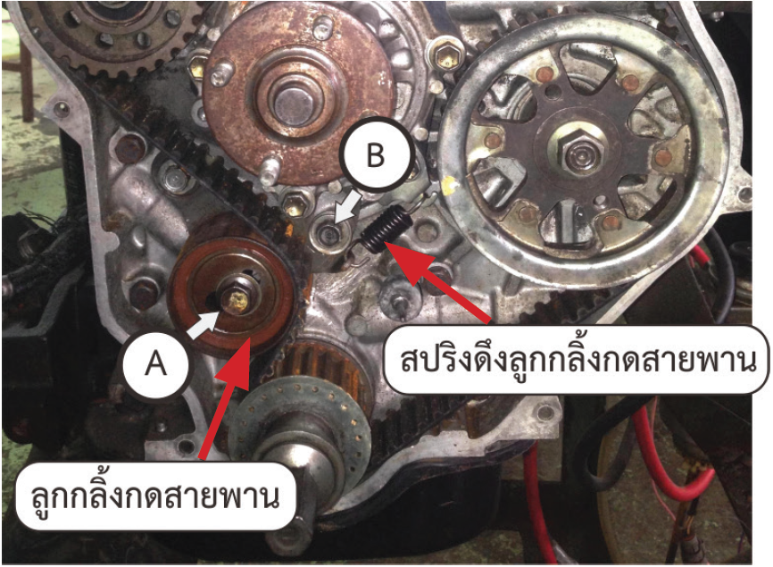
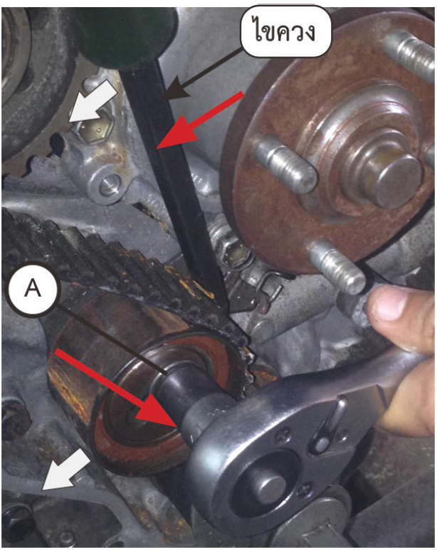
หลักพื้นฐานของงานบริการ
การแสดงออกของบุคลิกภาพที่เด่นชัดกระทำได้ ดังนี้
66568899
7
ถอดสายพานไทมิง
7.1 คลายโบลท์ลูกกลิ้งกดสายพาน (รูปที่ 3.4) จากนั้นใช้ ไขควงดันลูกกลิ้งกดสายพาน (ควรใช้ผ้ารอง) ถอยหลังให้สุดแล็วล็อกโบลท์ A ไว้ชั่วคราว (รูปที่ 3.5) เมื่อถอดสายพานออกแล้ว ให้คลายโบลท์ A เพื่อไม่ให้สปริงดึงลูกกลิ้งกดสายพานเกิดความล้า0
1
เพิ่มคุณค่าให้กับตนเอง
2
มีอำนาจในการดึงดูด
รูปที่ 3.5 ดันลูกกลิ้งกดสายพานถอยหลัง
3
ก่อให้เกิดสุขภาพจิตที่ดี
รูปที่ 3.4 ตำแหน่งโบลท์ยึดลูกกลิ้งกดสายพาน
1.1 ความรู้เกี่ยวกับบุคลิกภาพภายนอก
7.2 ถอดสายพานไทมิงออก กรณีใช้สายพานเส้นเดิม (ทำเครื่องหมาย) ระวังอย่าให้สายพานโดนนํ้ามันหล่อลื่น

Slide 7
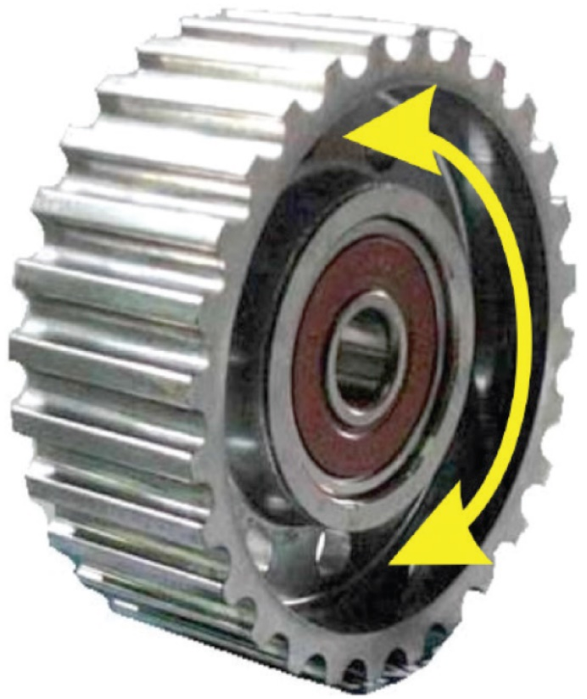
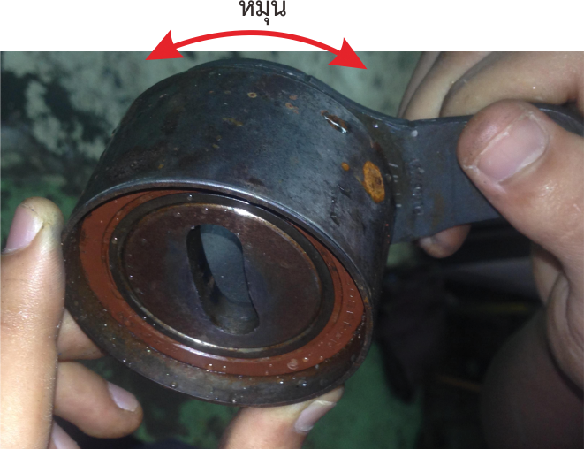
ห้องเผาไหม้ที่นิยมใช้ในเครื่องยนต์ดีเซล มีดังนี้
1
เพิ่มคุณค่าให้กับตนเอง
2
มีอำนาจในการดึงดูด
3
ก่อให้เกิดสุขภาพจิตที่ดี
การตรวจสอบสภาพชิ้นส่วน
3.
1
ตรวจสอบลูกกลิ้งกดสายพานและลูกปืนเฟืองสะพาน ตรวจสอบความคล่องตัวของลูกกลิ้งกดสายพาน (รูปที่ 3.7) และลูกปืนเฟืองสะพาน (รูปที่ 3.8) โดยใช้มือหมุนถ้ามีการขัดตัวหรือมีเสียงดังให้เปลี่ยนใหม่ (ปกติจะเปลี่ยนพร้อมสายพาน)
รูปที่ 3.7 ตรวจลูกกลิ้งกดสายพาน
รูปที่ 1.9 ลักษณะของห้องเผาไหม้แบบโดยตรงรูปแบบต่าง ๆ
รูปที่ 3.8 ตรวจสอบลูกปืนเฟืองสะพาน
2
ตรวจสอบสายพานไทมิง ถ้าสายพานมีสภาพให้เปลี่ยนสายพาน (ควรเปลี่ยนสายพาน เมื่อครบกำหนดเวลาการใช้งาน)

Slide 8
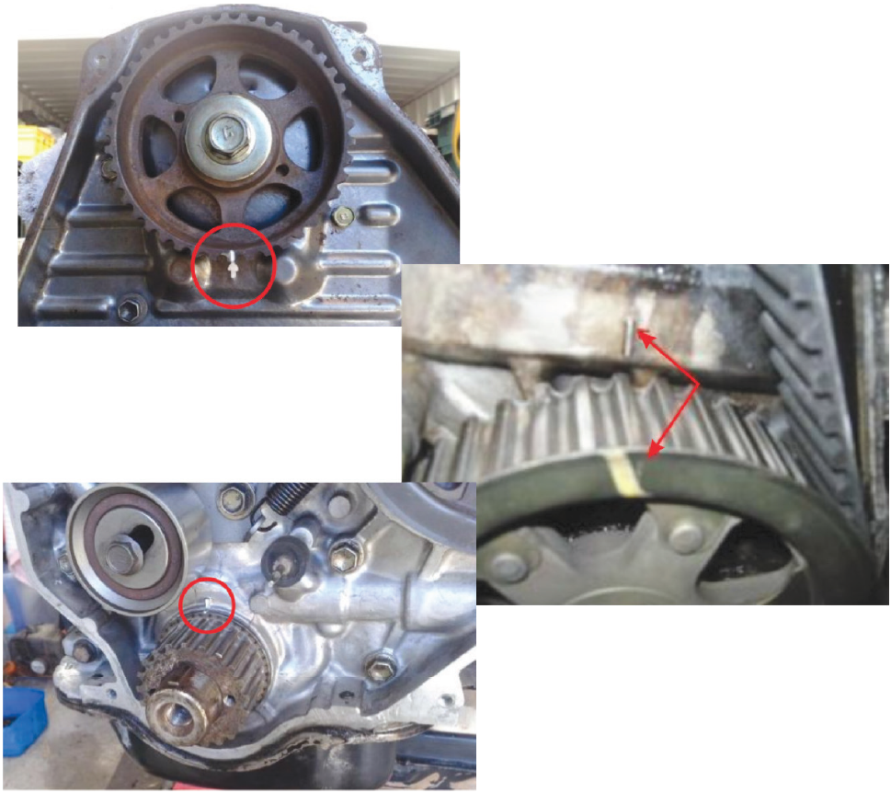
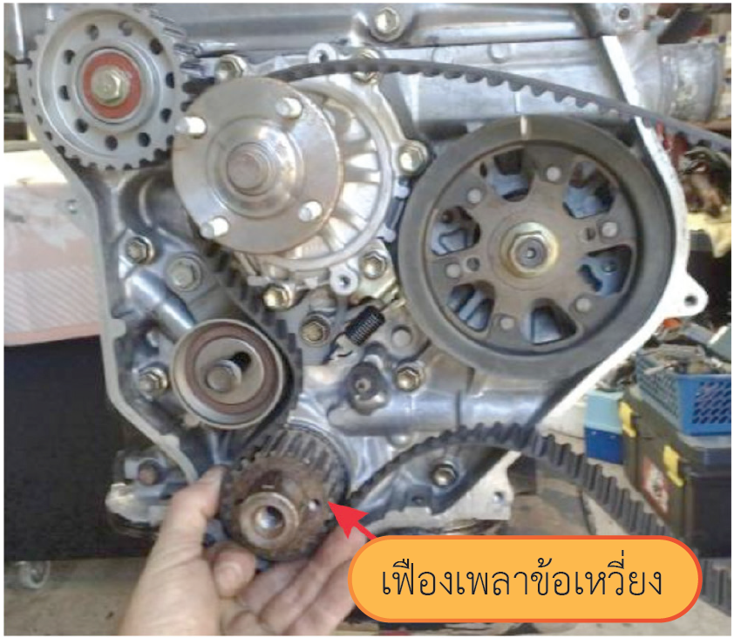
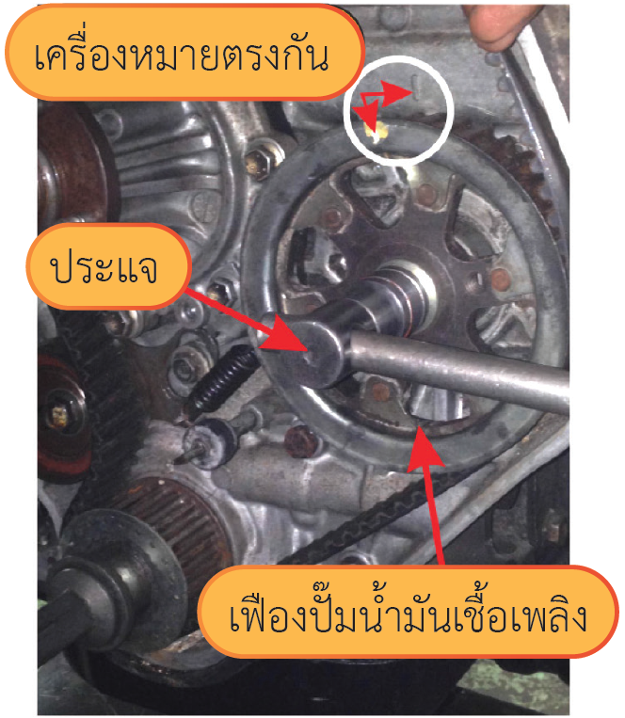
ห้องเผาไหม้ที่นิยมใช้ในเครื่องยนต์ดีเซล มีดังนี้
1
เพิ่มคุณค่าให้กับตนเอง
2
มีอำนาจในการดึงดูด
3
ก่อให้เกิดสุขภาพจิตที่ดี
ขั้นตอนประกอบสายพานไทมิง
4.
การประกอบสายพานไทมิง
1
จัดตำแหน่งเครื่องหมายของเฟืองต่าง ๆ ให้ตรงกัน
ดันลูกกลิ้งกดสายพานถอยหลัง และขันโบลท์ A ให้แน่นชั่วคราว
2
รูปที่ 3.11 ประกอบสายพานไทมิงเข้ากับเฟืองเพลาข้อเหวี่ยง
3
ประกอบสายพานไทมิงเข้ากับเฟืองเพลาข้อเหวี่ยงเป็นลำดับแรก (รูปที่ 3.11) ใช้ประแจเพื่อจัดเครื่องหมายที่เฟืองปั๊มนํ้ามันเชื้อเพลิงให้ตรง (รูปที่ 3.12) จากนั้นดึงสายพานให้ตึงแล้วนำมาคล้องกับเฟืองปั๊มนํ้ามันเชื้อเพลิง และเฟืองเพลาลูกเบี้ยว สุดท้ายคล้องกับลูกกลิ้งกดสายพาน (กรณีใช้สายพานเส้นเดิมให้จัดเครื่องหมาย ทิศทางการหมุนที่ทำไว้ในขั้นตอนถอดให้ตรงตำแหน่ง)
รูปที่ 1.9 ลักษณะของห้องเผาไหม้แบบโดยตรงรูปแบบต่าง ๆ
รูปที่ 3.12 ประกอบสายพานเข้ากับเฟืองปั๊มนํ้ามันเชื้อเพลิง

Slide 9
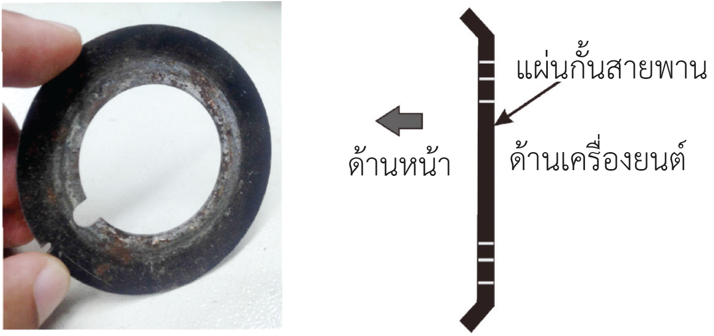
หลักพื้นฐานของงานบริการ
66568899
4
คลายโบลท์ลูกกลิ้งกดสายพาน (โบลท์ A) เพื่อทำให้สายพานตึงด้วยแรงดึงของสปริง
หมุนเพลาข้อเหวี่ยงไปตามทิศทางการหมุนของเครื่องยนต์จำนวน 2 รอบ จากนั้น
ตรวจสอบตำแหน่งเครื่องหมายของเฟืองแต่ละอันว่าตรงหรือไม่ ถ้าไม่ตรง ให้ถอดสายพานไทมิงออกและประกอบสายพานใหม่ ถ้าตำแหน่งเครื่องหมายตรง ให้หมุนเพลาข้อเหวี่ยงตามเข็มนาฬิกาประมาณ 45 องศา เพื่อทำให้สายพานตึง จากนั้นขันโบลท์ลูกกลิ้งกดสายพานด้วยประแจวัดแรงบิดให้แน่นตามค่ากำหนด
ถอดโบลท์เพลาข้อเหวี่ยงออก
ประกอบแผ่นกั้นสายพานไทมิง (รูปที่3.14) โดยหันด้านที่มีคมออกด้านหน้าเครื่องยนต์
ประกอบฝาครอบและอุปกรณ์อื่น ๆ เข้าตำแหน่งเดิม
5
เสื้อสูบ (Cylinder Block)
6
1
เพิ่มคุณค่าให้กับตนเอง
หลักพื้นฐานของงานบริการ
2
มีอำนาจในการดึงดูด
7
3
ก่อให้เกิดสุขภาพจิตที่ดี
8
1
ตระหนักถึงคุณค่าของลูกค้า ตามคำกล่าวที่ว่า ลูกค้าคือพระราชา สามารถนำมาใช้กับงานบริการ ลูกค้าคือผู้ที่ซื้อผลิตภัณฑ์ หากลูกค้าได้รับการบริการที่ดี จะเกิดความประทับใจ และยินดีที่จะเป็นลูกค้าอย่างถาวร
สร้างความประทับใจแรก เมื่อเข้าพบหรือให้บริการลูกค้าครั้งแรก ควรสร้างความประทับใจให้มากที่สุด หากลูกค้าเกิดความประทับใจในครั้งแรก จะทำให้เลือกที่จะซื้อสินค้าหรือใช้บริการจากพนักงานขายอีก ในทางตรงกันข้าม หากครั้งแรกพบพนักงานขายแล้วไม่เกิดความประทับใจ ก็จะไม่ซื้อสินค้าและบริการจากพนักงานขายอีกเลย
สนองความต้องการของลูกค้า หน้าที่ของธุรกิจคือ จะต้องสนองความต้องการของลูกค้าให้ได้รับความพอใจมากที่สุด หน้าที่ของพนักงานขายก็เช่นเดียวกัน จะต้องหาความต้องการของลูกค้าแล้วสนองความต้องการของลูกค้าให้มากที่สุดและดีที่สุด ซึ่งจะช่วยสร้างความประทับใจให้เกิดขึ้นได้
9
2
รูปที่ 3.14 ทิศทางการประกอบแผ่นกั้นสายพาน
3

